Slide 1
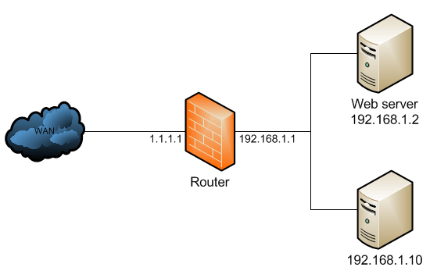
TC 3003B Implementación de redes de área amplia
NAT y PAT
Tecnológico de Monterrey, Campus Querétaro

Slide 2
Configuración de NAT
NAT estático. Se traduce una dirección IP privada por una dirección IP pública.
ip nat inside source static IP-local IP-Global
NAT puro. Por cada dirección IP privada se traduce a una dirección IP pública.
Definir un pool de direcciones globales (públicas) que serán asignadas cuando sean necesarias.
ip nat pool Nombre dirIP-inicial dirIP-final netmask MáscaraSubneteo
Definir una ACL estándar (defino las direcciones IP privadas que tienen permiso a ser traducidas).
access-list Número permit dirIP-inicial WildMask_ACL
Establecer la traducción dinámica de direcciones utilizando la ACL definida.
ip nat inside source list {Número | Nombre} pool NOMBRE

Slide 3
Configuración de PAT
NAT con sobrecarga (PAT). Muchas direcciones IP privadas se traducen con pocas direcciones IP públicas. Se utiliza la combinación de direccionamiento IP capa 3 y el puerto capa 4.
Definir un pool de direcciones globales (públicas) que serán asignadas cuando sean necesarias.
ip nat pool Nombre dirIP-inicial dirIP-final netmask MáscaraSubneteo
Definir una ACL estándar (defino las direcciones IP privadas que tienen permiso a ser traducidas).
access-list Número permit dirIP-inicial WildMask_ACL
Establecer la traducción dinámica de direcciones utilizando la ACL definida.
ip nat inside source list {Número | Nombre} pool NOMBRE overload

Slide 4
Configuración de PAT
PAT con una sola dirección y port forwarding. Muchas direcciones IP privadas se traducen con una sola dirección IP pública, incluyendo direcciones estáticas como los servidores, impresoras, etc.
Configuración con la IP pública de una interface
Definir una ACL estándar (defino las direcciones IP privadas que tienen permiso a ser traducidas):
access-list Número permit dirIP-inicial WildMask_ACL
Establecer la traducción dinámica de direcciones utilizando la ACL definida y una interface.
ip nat inside source list {Número | Nombre} interface Tipo-Número overload

Slide 5
Configuración de Port Forwarding
Realizar una traducción estática. Esto consume todos los servicios de la traducción de nateo estático y los demás usuarios no podrán hacer la traducción.
ip nat inside source static IP-local-privada IP-Global-pública
Para resolver este problema existe port forwarding, que es una traducción NAT estática con un número de puerto TCP o UDP específico. Se llama port forwarding porque lo que lo que llega por un puerto de petición, lo podemos enviar a otro puerto diferente o al mismo puerto.
ip nat inside source static Protocolo(tcp-udp) IP-local-privada Puerto local IP-Global-publica Puerto global
Tipo de protocolo (TCP o UDP) que se va a traducir.
Dirección IP privada interna.
Puerto local (TCP/UDP) por el que vamos a escuchar o por el que me voy a conectar (puertos de las aplicaciones: web 80, telnet 23, etc.)
Dirección IP pública global.
Puerto global (TCP/UDP) por el que me van a contactar desde el exterior ( 2 a la 16 desde 1 hasta 65535).

